Slide 1

Exercício sobre Interface Java
Prof. Esp. André Aparecido da Silva
Disponível em: http://www.oxnar.com.br/aulas/java/

Slide 2
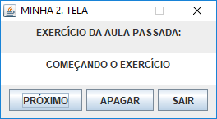
EXERCÍCIO DA AULA PASSADA

Slide 3
Meu código para a tela ficou assim...

Slide 4
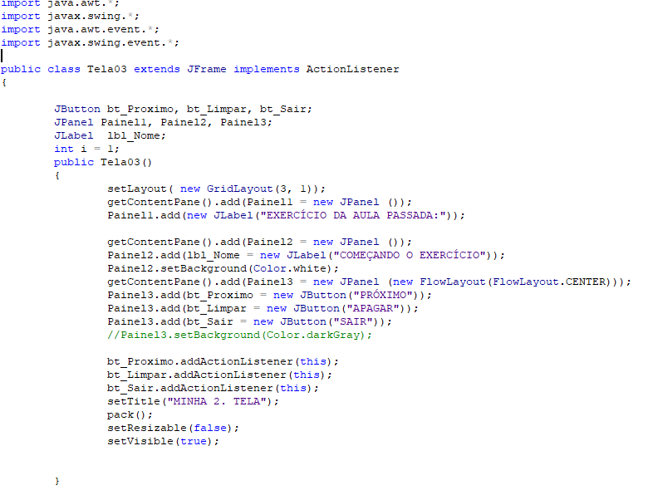

Slide 5

Importação das bibliotecas
SERÁ NECESSÁRIO FAZER ISTO EM TODAS AS CLASSES GRÁFICAS

Slide 6
DECLARAÇÃO DA CLASSE
TODA A CLASSE QUE FOR TELA E TIVER IMPLEMENTAÇÃO TRATAMENTO DE EVENTOS PARA BOTÕES OU MENUS DEVEM SER DECLARADAS ASSIM.

Slide 7

Declaração dos componentes e da variável
TODOS OS COMPONENTES QUE FOREM USADOS EM DIVERSAS PARTES DO PROGRAMA DEVEM SER DECLARADOS AQUI.

Slide 8
Declaração dos componentes e da variável
Esta variável do tipo inteiro será usada para trocar os nomes que serão exibidos.

Slide 9
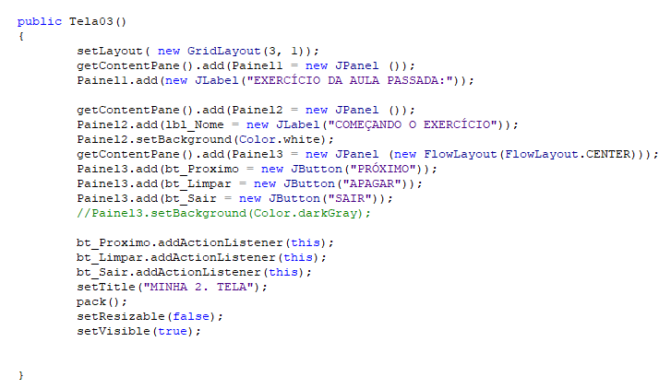
O método construtor
TODO O CORPO DO PROGRAMA PARA EXIBIÇÃO EM TELA FICARÁ AQUI.

Slide 10
Definição dos Layouts
TODO O CORPO DO PROGRAMA PARA EXIBIÇÃO EM TELA FICARÁ AQUI.

Slide 11
GridLayout(Linhas, Colunas)
Linha 1
Linha 2
Linha 3
Coluna 1

Slide 12
Definição dos Layouts
TODO O CORPO DO PROGRAMA PARA EXIBIÇÃO EM TELA FICARÁ AQUI.

Slide 13
USO DA TELA
Aqui eu montei os componentes para os três painéis da teaç

Slide 14
TORNANDO OS BOTÕES SENSIVEIS AO TOQUE
Torna o botão sensível ao toque.

Slide 15
TORNANDO OS BOTÕES SENSIVEIS AO TOQUE
CONFIGURAÇÕES DA TELA.

Slide 16
TRATANDO OS EVENTOS

Slide 17
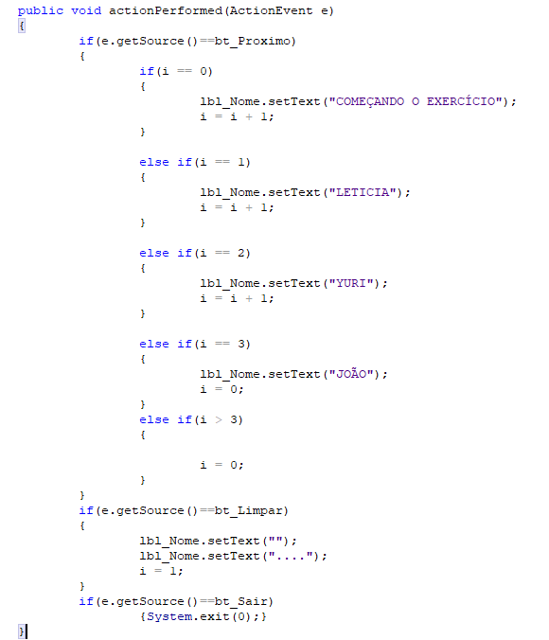
EVENTOS DO BOTÃO PRÓXIMO

Slide 18
EVENTOS DO BOTÃO LIMPAR

Slide 19
EVENTOS DO BOTÃO SAIR

Slide 20
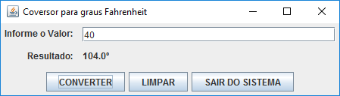
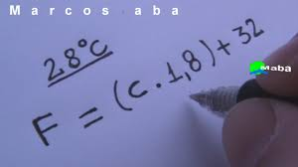
Nosso exercício de hoje
Crie uma classe que converta graus celsius para Fahrenheit.
Lembrando que a formula para converter de de ºC para ºF é:
F = (C * 9/5)+32

